Slide 1
Audiovizuální esej

Slide 2
Harmonogram
20. 2. Úvod: Co je audiovizuální esej? (J. Anger)
- vymezení základních pojmů – audiovizuální esej, videografická filmová studia; smysl „psaní obrazem“; potenciál pro akademickou tvorbu a reflexi
27. 2. Historie I: Linie umělecká (J. Anger)
- předobrazy v modernistickém a avantgardním filmu – found footage a film-esej; ohledávání hranic mezi poetickým a konceptuálním myšlením; výrazní filmaři – Jean-Luc Godard, Harun Farocki, Thom Andersen, Mark Rappaport atd.
6. 3. Historie II: Linie odborná (J. Anger)
- akademičtí předchůdci – Raymond Bellour, Thierry Kuntzel, Laura Mulvey; využití videa v kritické a akademické tvorbě; inspirace teoretickými koncepty ve formální i obsahové rovině

Slide 3
Harmonogram
13. 3. Typologie a základní přístupy I: Afektivní tendence (J. Anger)
- „žánry“ a mody audiovizuálních esejí; afekt, senzace a haptická kritika; propojení autorské subjektivity a tvarování obrazů; příklady – Catherine Grant, Christian Keathley, Kevin L. Ferguson apod.
20. 3. Typologie a základní přístupy II: Reflexivní tendence (J. Anger)
- audiovizuální esej mezi hybridními pohyblivými obrazy; digitalizace, remediace a interface; možnosti mediálně-reflexivního přístupu; příklady – Kevin B. Lee, Shane Denson, Darren Elliott-Smith apod.
27. 3. Případové studie: Obraz vs. slovo (J. Anger)
- seminář – společné komentování vybraných audiovizuálních esejí zaměřené na vztah vizuální, textové a zvukové složky

Slide 4
Harmonogram
3.4. Myšlení obrazem (Kateřina Svatoňová)
- jak lze myslet obrazem? jaká jsou odlišná gesta filmových prostředků? jak lze jiné myšlení využít v akademické praxi?
10. 4. Audiovizuální esej v českém prostředí? (Tomáš Svoboda)
- projekce snímku Jako z filmu (2016) + diskuse
24. 4. Audiovizuální esej a internetová kultura (host v jednání)

Slide 5
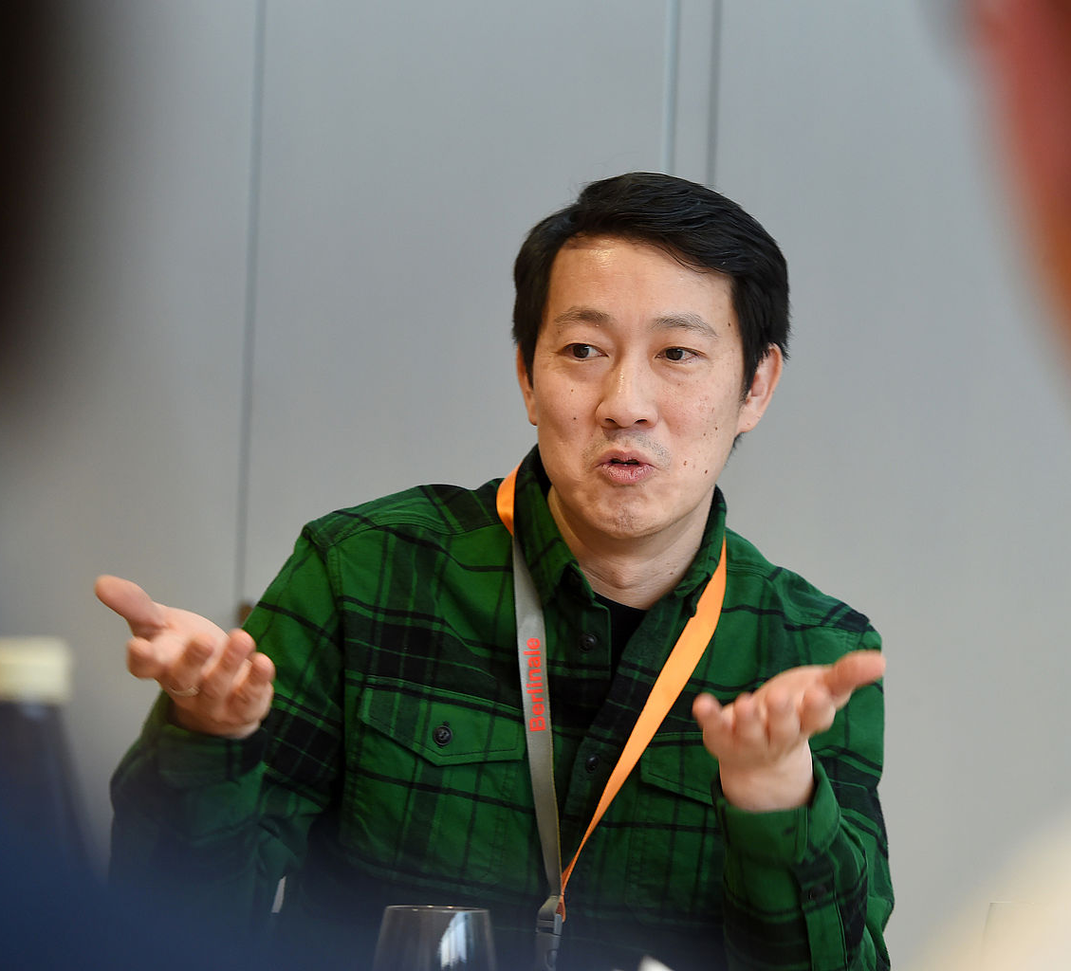
Modul
Kevin B. Lee
Thinking Audiovisually: The Video Essay
15. – 17. dubna

Slide 6
Výstupy
Audiovizuální esej (délka 5-7 min) s explikací (2-4 NS)
Odborný text s výrazným zapojením vizuální složky (4-6 NS)
Seminární práce (7-10 NS)
+ pro 6kreditové: posudek na vybranou AV esej (2 NS)

Slide 7
Doporučená literatura
Anger, Jiří: Médium, které myslí sebe sama: Audiovizuální esej jako nástroj bádání a vyústění akademických trendů. Iluminace 30, 2018, č. 1, s. 5–27.
Baptista, Tiago: Lessons in Looking: Digital Audiovisual Essay. Disertační práce. London: Birkbeck, University of London 2016.
Bellour, Raymond: The Analysis of Film. Bloomington: Indiana University Press 2000.
Clayton, Adam – Klevan, Andrew (eds.): The Language and Style of Film Criticism. London and New York: Routledge 2011.
Eades, Caroline – Papazidou, Elizabeth (eds.): The Essay Film: Dialogue, Politics, Utopia. New York: Columbia University Press 2016.
Hagener, Malte – Hediger, Vinzenz – Strohmaier, Alena (eds.): The State of Post-Cinema: Tracing the Moving Image in the Age of Digital Dissemination. London: Palgrave Macmillan 2016.
Keathley, Christian – Mittell, Jason: The Videographic Essay: Criticism in Sound & Image. Montreal: Caboose 2016.
Kim, Jihoon: Between Film, Video, and the Digital: Hybrid Moving Images in the Post-Media Age. New York: Bloomsbury Academic 2016.
McWhirter, Andrew: Film Criticism in the Digital Age: Journalism, Social Media and the Democratization of Opinion. London and New York: I. B. Tauris 2016.
Mulvey, Laura: Death 24x a Second: Stillness and the Moving Image. London: Reaktion Books 2006.
Parker, Mark: The DVD and the Study of Film: The Attainable Text. New York: Palgrave Macmillan 2009.
Rascaroli, Laura: How the Essay Film Thinks. New York: Oxford University Press 2017.
van den Berg, Thomas – Kiss, Miklós: Film Studies in Motion: From Audiovisual Essay to Academic Research Video. Scalar 2016. <http://scalar.usc.edu/works/film-studies-in-motion/index>.

Slide 8
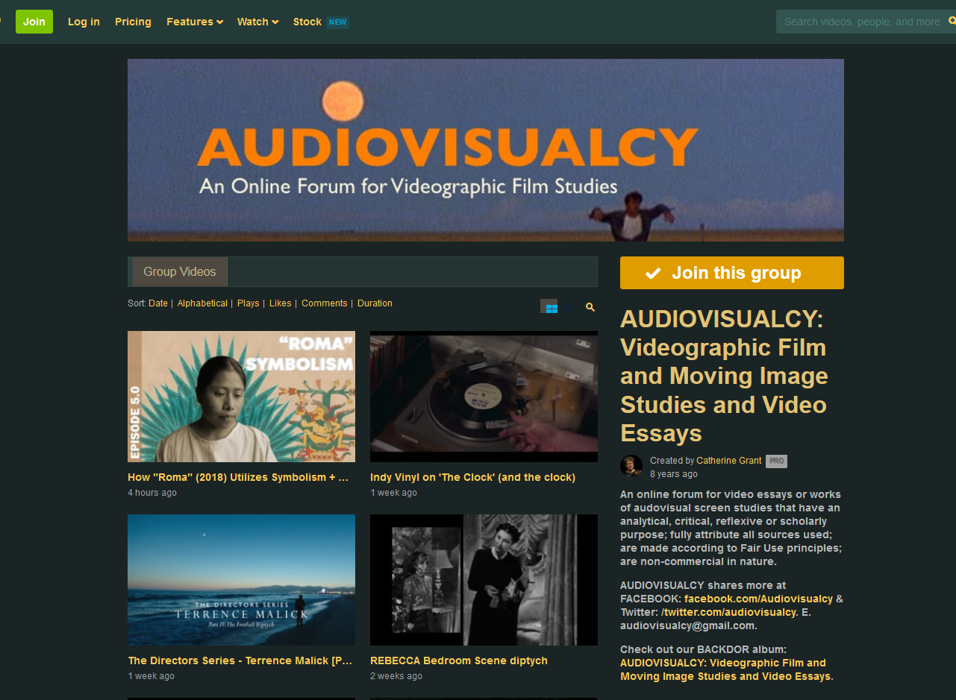
Internetové platformy

Slide 9
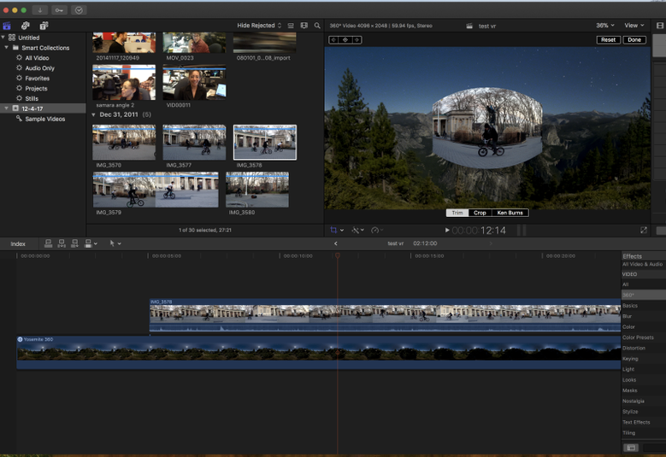
Doporučený software
Final Cut Pro X
Adobe Premiere Pro

